Slide 1
Francouzská filologie (Bc., NMgr.) FJ a literatura se zaměřením na vzdělávání (Bc.) Učitelství FJ a literatury pro střední školy (NMgr.)
Oddělení francouzského jazyka a literatury (Ústav románských studií)

Slide 2
Ústav románských studií FF UK
KONTAKTY
Adresa: náměstí Jana Palacha 2
116 38 Praha 1
1. patro, místnost č. 108 (sekretariát)
Tel: (+420) 221 619 345
Email: Renata.Zezulkova@ff.cuni.cz (sekretariát)
Web: http://urs.ff.cuni.cz/
Facebook: Francouzská filologie FF UK

Slide 3
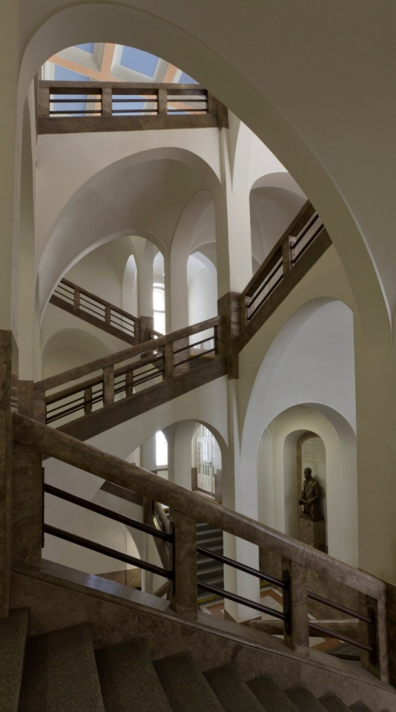
Struktura ÚRS
Oddělení francouzského jazyka a literatury
Bakalářské studium Navazující magisterské studium*
Oddělení hispanistiky
Bakalářské studium Navazující magisterské studium*
Oddělení italianistiky
Bakalářské studium Navazující magisterské studium*
Oddělení portugalistiky
Mikrocertifikáty
* Doktorské studium: Románské jazyky
Románské literatury
Od akademického roku 2019/2020 je akreditováno bakalářské i magisterské učitelské studium na francouzské filologii a hispanistice.

Slide 4
Přijímací řízení
Bakalářské a magisterské obory
Garantka přijímacího řízení:
Radka Mudrochová radka.mudrochova@ff.cuni.cz

Slide 5
Bakalářský obor „Francouzská filologie“ Přijímací řízení
Předpokládaný termín: první červnový týden 2025
Předpokládaný náhradní termín: druhá polovina června 2025
Průběh: Jednokolové ústní přijímací řízení
(100bodová evaluační stupnice)
Vzít s sebou: Občanský průkaz
Seznam prostudované primární a sekundární literatury
(minimálně 10 titulů)
Hodnocení: Francouzský jazyk 30 %
Reálie frankofonních zemí 20 %
Francouzská literatura 30 %
Dějiny Francie 20 %
Předpokládaný počet přijatých: 40

Slide 6
Bakalářský obor „Francouzský jazyk a literatura se zaměřením na vzdělávání“ Přijímací řízení
Předpokládaný termín: první červnový týden 2025
Předpokládaný náhradní termín: druhá polovina června 2025
Průběh: Jednokolové ústní přijímací řízení
(100bodová evaluační stupnice)
Vzít s sebou: Občanský průkaz
Seznam prostudované primární a sekundární literatury
(minimálně 10 titulů)
Hodnocení: Motivace ke studiu 20 %
Praktická znalost fj, reálií Francie a
frankofonních zemí 40 %
Francouzská literatura a dějiny Francie 40 %
Předpokládaný počet přijatých: 20

Slide 7
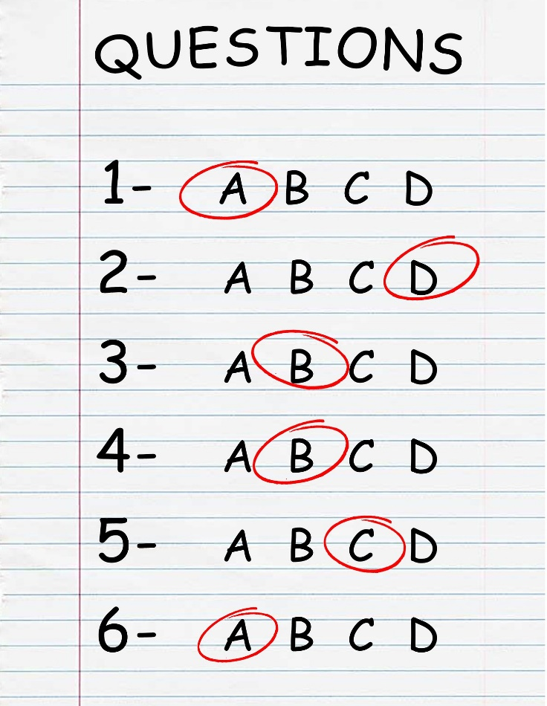
Navazující magisterský obor „Francouzská filologie“ Přijímací řízení
Předpokládaný termín: první červnový týden 2025
Předpokládaný náhradní termín: druhá polovina června 2025
Průběh: Jednokolové ústní přijímací řízení
(100bodová evaluační stupnice)
Vzít s sebou: Občanský průkaz
Seznam prostudované primární a sekundární literatury
(minimálně 50 titulů)
Hodnocení: Francouzský jazyk – praktická znalost 40 %
Lingvistika francouzštiny v rozsahu BZK 30 %
Dějiny francouzsky psaných literatur v rozsahu BZK 30 %
Předpokládaný počet přijatých: 20

Slide 8
Navazující magisterský obor „Učitelství francouzského jazyka a literatury“ Přijímací řízení
Předpokládaný termín: první červnový týden 2025
Předpokládaný náhradní termín: druhá polovina června 2025
Průběh: Jednokolové ústní přijímací řízení
(100bodová evaluační stupnice)
Vzít s sebou: Občanský průkaz
Seznam prostudované primární a sekundární literatury
(minimálně 40 titulů)
Hodnocení: Orientace v pedagogicko-psychologických souvislostech
edukační praxe 10 %
Motivace ke studiu a zájem o obor 20 %
Lingvistika francouzštiny v rozsahu BZK 35 %
Dějiny francouzsky psaných literatur v rozsahu BZK 35 %
Předpokládaný počet přijatých: 15

Slide 9
Důležité!
Filologické obory:
full studium samostatné (jednoobor)
maior studijní program hlavní
minor studijní program přidružený
Volba hlavního a přidruženého studijního programu v rámci sdruženého studia: při zápisu do studia
- obhajoba pouze 1 BP

Slide 10
Důležité!
Učitelské obory na bakalářské a magisterské úrovni je možno studovat POUZE v kombinaci s dalším oborem

Slide 11
Průběh studia
Bakalářské studium oboru „Francouzská filologie“ /
„Francouzský jazyk a literatura se zaměřením na vzdělávání“
3-4 roky (maximálně 6 let)
Obhajoba bakalářské práce + BZK => titul „bakalář“ (Bc.)
Navazující magisterské studium oboru „Francouzská filologie“ / „Učitelství francouzského jazyka a literatury pro střední školy“
2-3 roky (maximálně 5 let)
Obhajoba diplomové práce + SZZK => titul „magistr“ (Mgr.)
Doktorské studium oboru „Románské jazyky“ nebo „Románské literatury“
4 roky (8 let distančně)
Obhajoba disertační práce + SDZK => titul „doktor“ (Ph.D.)

Slide 12
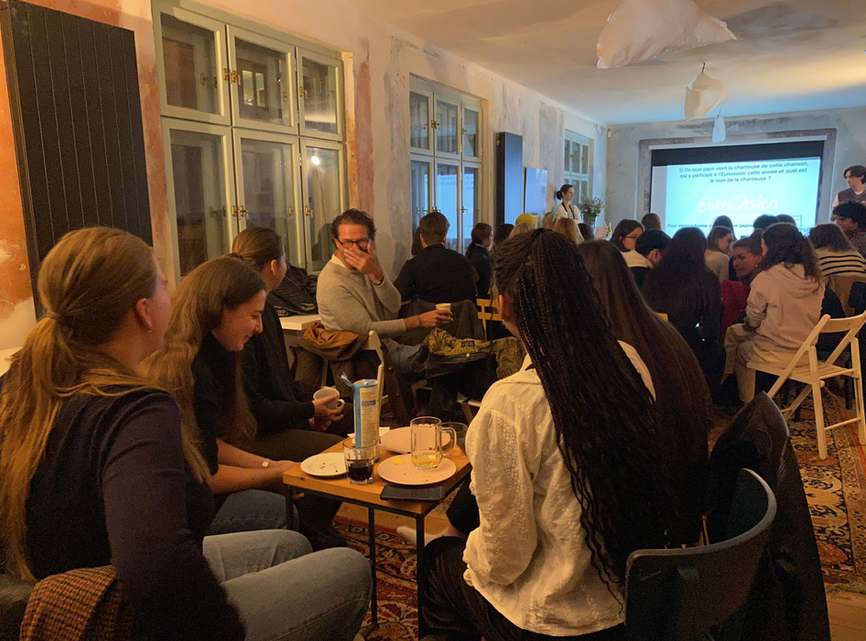
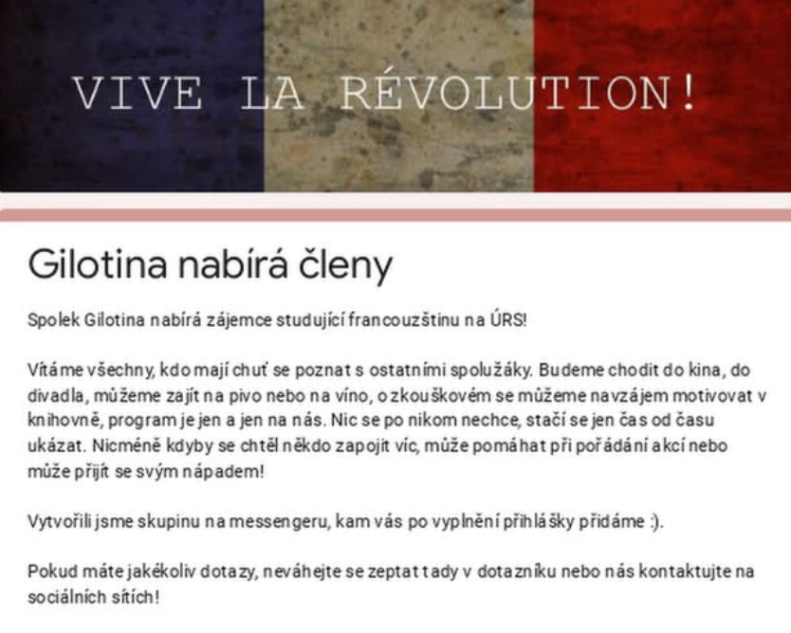
Studentský spolek Gilotina – společensko-kulturní aktivity (mimoakademické)

Slide 13
FRANCOUZSKÁ FILOLOGIE Samostatné/sdružené bakalářské studium prezenční Doporučený studijní plán
Předměty společného základu: Filozofie
Světový jazyk
Proseminář akademické práce
Oborové předměty: Lingvistika
Normativní mluvnice
Současná francouzština (lexikologie) Diatopoické a diastratické variety fj
Fonetika francouzštiny
Francouzská literatura
Québecká literatura Québecká literatura
Literatury frankofonní Afriky
Literární teorie/kritika/překlad
Dějiny a kultura Francie
Další románský jazyk…

Slide 14
FRANCOUZSKÝ JAZYK A LITERATURA SE ZAMĚŘENÍM NA VZDĚLÁVÁNÍ Sdružené bakalářské studium prezenční Doporučený studijní plán
Předměty společného základu: Cizí jazyk Proseminář akademické práce
Oborové předměty: Pedagogika pro učitele
Psychologie pro učitele
Současná francouzština
Fonetika francouzštiny
Francouzská literatura
Québecká literatura
Normativní gramatika
Lexikologie
Syntax
Didaktika
Náslechová praxe
Další románský jazyk…

Slide 15
FRANCOUZSKÁ FILOLOGIE Samostatné/sdružené navazující magisterské studium prezenční Doporučený studijní plán
Prohloubení znalostí z předmětů studovaných v bakalářském studiu + další specializační přednášky a semináře:
Historická mluvnice francouzštiny
Textová lingvistika
Srovnávací jazykověda
Korpusová lingvistika
Neologie (vývojové tendence slovní zásoby)
Francouzská literatura a film
Frankofonní literatury (Afrika, Kanada)
Výběrové specializační semináře
aktualizované každý rok
Odborná stáž

Slide 16
UČITELSTVÍ FRANCOUZSKÉHO JAZYKA A LITERATURY PRO STŘEDNÍ ŠKOLY Sdružené navazující magisterské studium prezenční Doporučený studijní plán
Prohloubení znalostí z předmětů studovaných v bakalářském studiu + další specializační přednášky a semináře:
Srovnávací jazykověda
Korpusová lingvistika
Lexikologie ve výuce fj
Didaktika
Francouzská literatura a film
Výběrové semináře z literatury
Odborné stáže
Pedagogické praxe

Slide 17
Přípravný kurz
V pátek 24. ledna 2025, (nám. Jana Palacha 1/2, Praha 1)
P104
14:00–16:30
Nutné přihlášení
QR kód
Též dostupný na https://urs.ff.cuni.cz/ Facebook (Francouzská filologie FF UK)

Slide 18
Partnerské univerzity FRANCIE
ERASMUS
Université d’Angers
Université d’Avignon et des Pays de Vaucluse
Université Michel de Montaigne Bordeaux III
Université Blaise Pascal (Clermont-Ferrand)
Université de Bourgogne (Dijon)
Université Charles de Gaulle – Lille III
Université de Limoges
École Normale Supérieure de Lyon
Université Lumière Lyon II
Université de Lorraine (Nancy)
Université de Nantes

Slide 19
Partnerské univerzity FRANCIE
ERASMUS
Université Paris III Sorbonne Nouvelle
Université Côte-d’Azur (Nice)
Université Paris IV (Sorbonne Université)
Université Paris X (Nanterre)
Université Paris XII (Est-Créteil)
Université de Poitiers
Université de Reims Champagne-Ardenne
Université de Rennes II (Haute-Bretagne)
Université de Strasbourg
Université de Toulouse II Jean Jaurès
Université de Guyane
Université de la Réunion

Slide 20
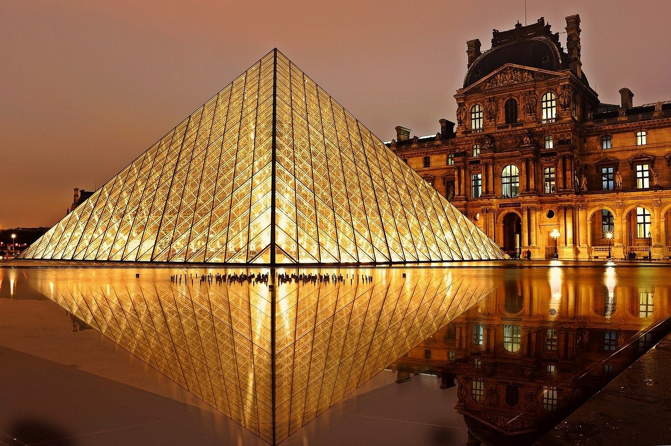
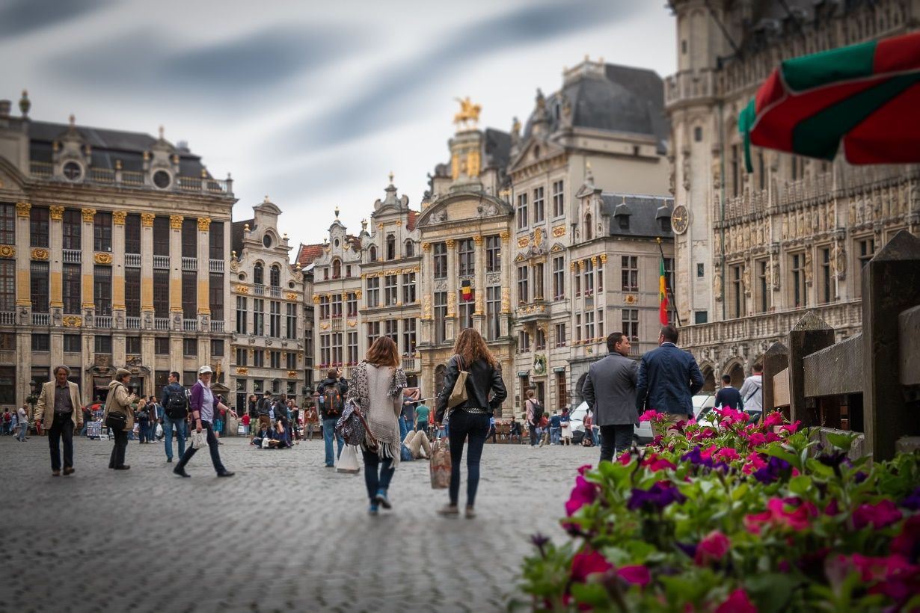
Praktické stáže (Erasmus aj.)
Velvyslanectví České republiky v Paříži
ADOREM Montpellier – Radio Campus
Lycée professionnel et supérieur SAINT-LOUIS
Centre tchèque à Paris
Centre tchèque à Bruxelles
Opéra National de Paris
Nakladatelství Grasset

Slide 21
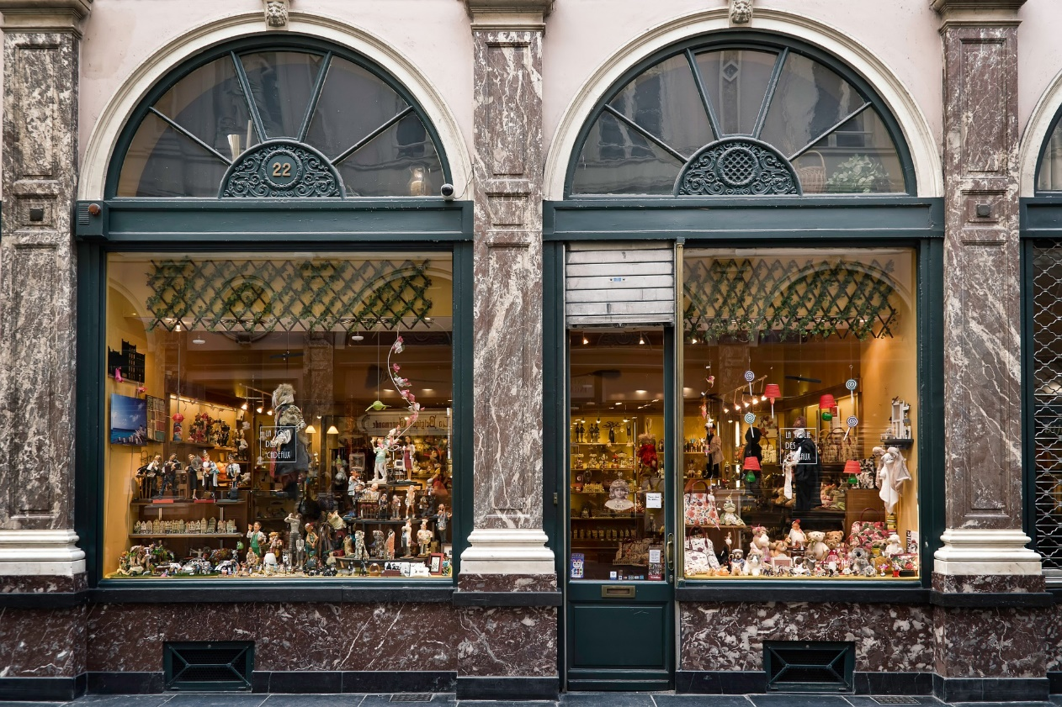
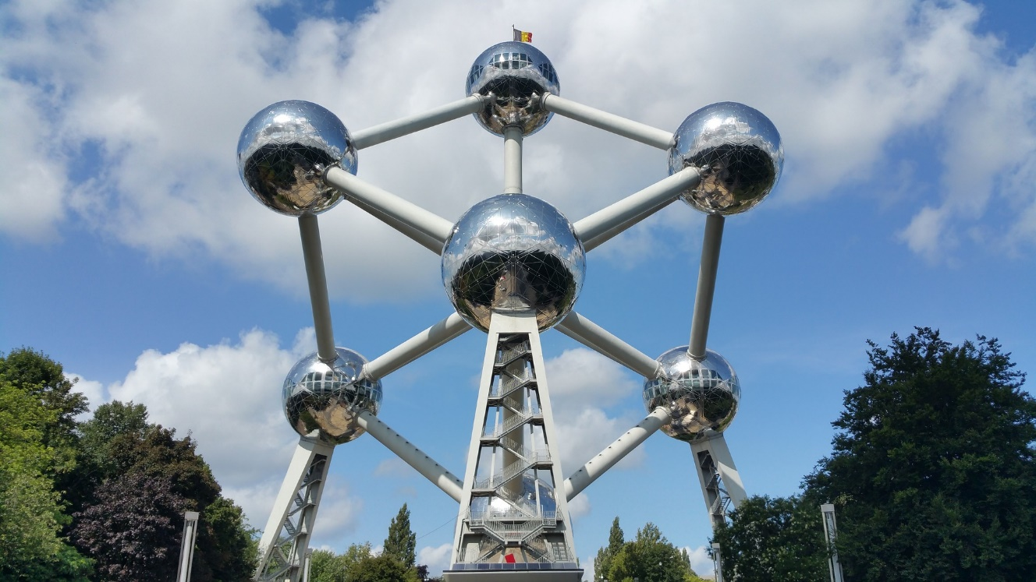
Partnerské univerzity BELGIE
ERASMUS
Université Libre de Bruxelles
Université de Liège

Slide 22
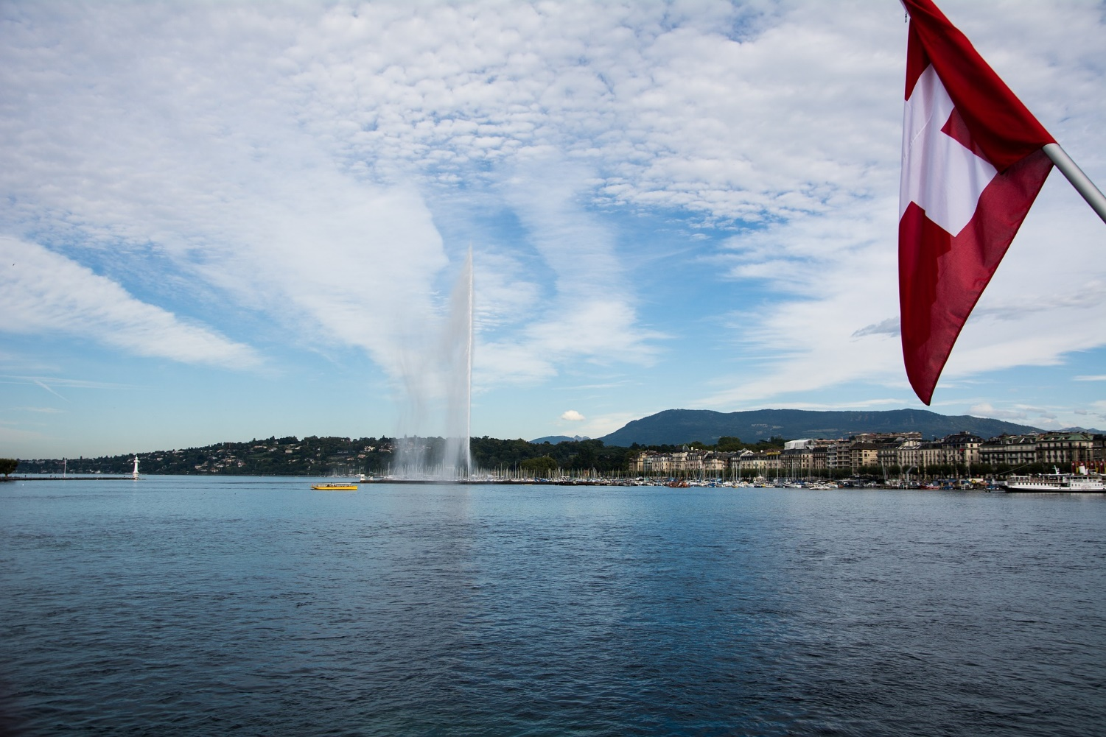
Partnerské univerzity ŠVÝCARSKO
Síť analogická k Erasmu
Université de Genève

Slide 23
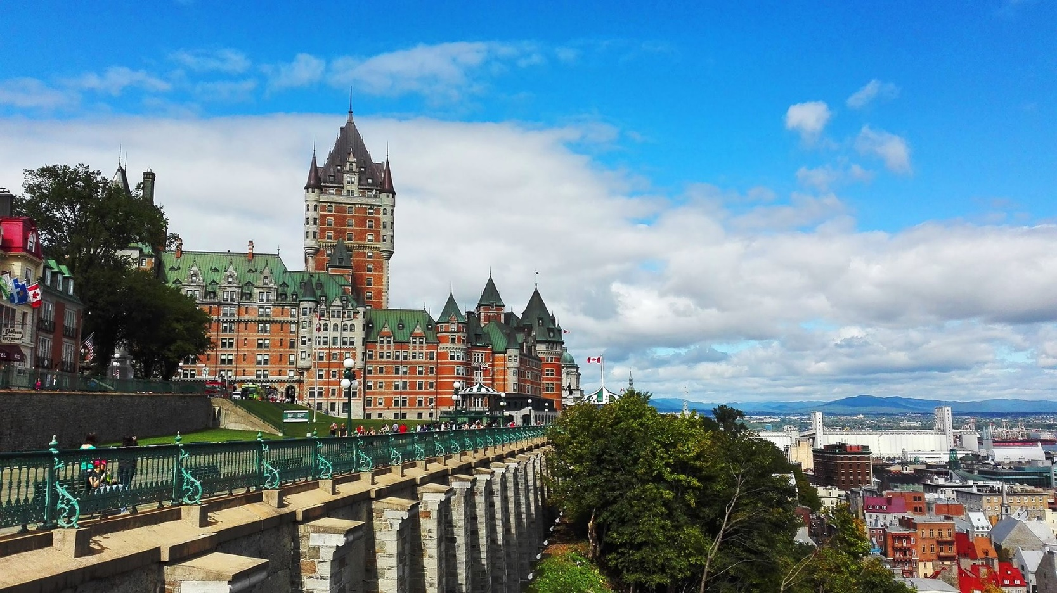
Partnerské univerzity KANADA
Université Laval (Québec)
Université de Montréal (Montréal)
Université du Québec à Montréal (Montréal)

Slide 24
Flagship II: Europe in a changing world: Understanding and engaging societies, economies, cultures and languages
Sdílená online/hybridní výuka v rámci aliance 4EU+.
Studenti ÚRS si mohou volně zapisovat kurzy z nabídky šesti evropských univerzit (Francie, Itálie, Německo, Dánsko, Polsko, Švýcarsko, ČR).

Slide 25
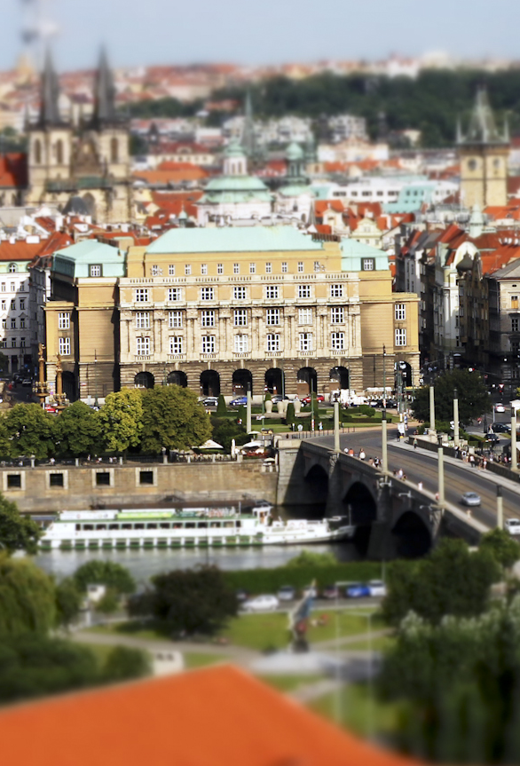
Možné kariérní uplatnění
Diplomatický sbor České republiky ve frankofonních zemích
Evropské instituce
Střední a vysoké školství
Tisk, redakce literárních časopisů
Soukromý sektor
Kulturní spolupráce

Slide 26
BIENVENUE À LA FACULTÉ DES LETTRES !

